Slide 1

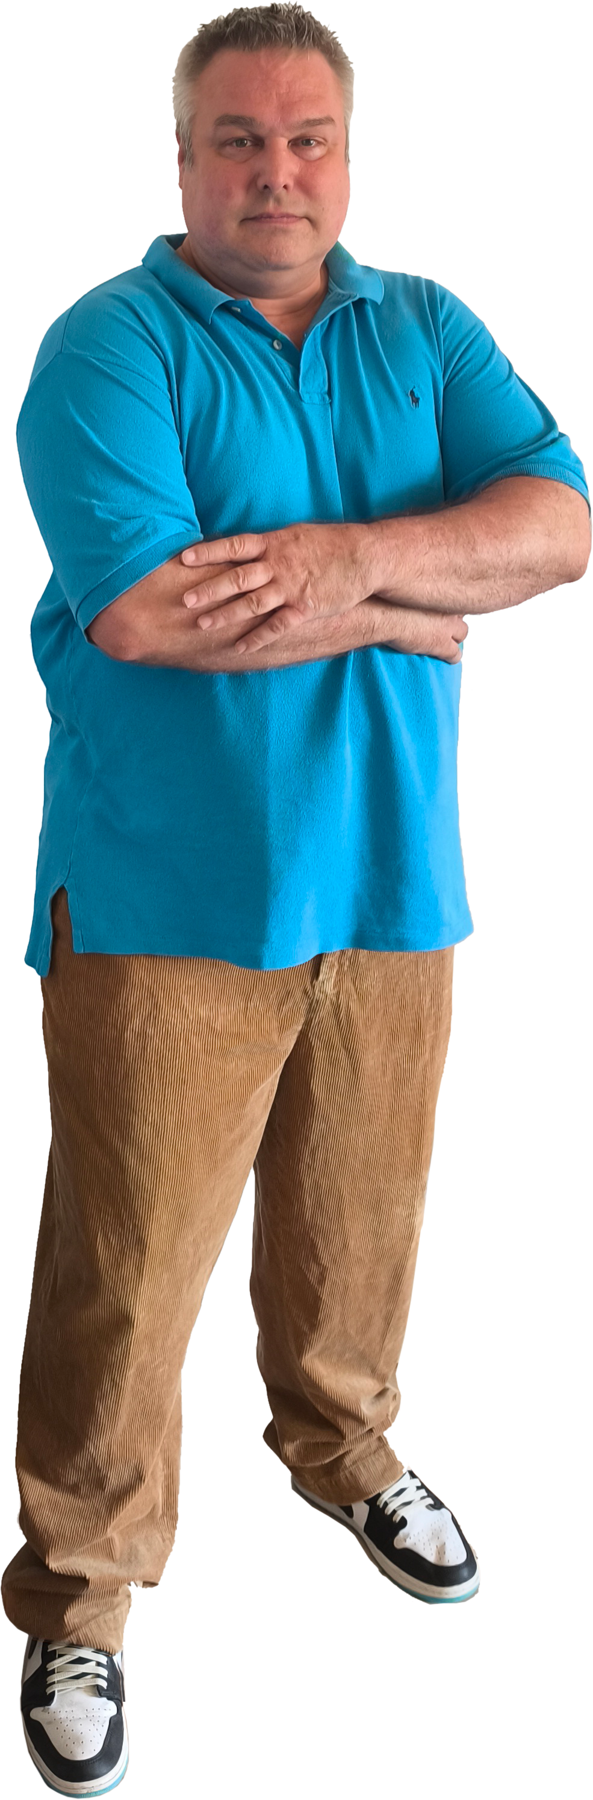
Social Media Plan
Ausarbeitung des Markenkonzept von Niels Andersen

Slide 2

1️⃣ Ausgangslage & Markenrahmen
Produkt: Across Global Cover – internationale Krankenversicherung Zielpublikum: Digitale Nomaden Expats Auswanderer Weltreisende Positionierung: "Grenzenlos abgesichert – egal wo dein Leben dich hinführt." Corporate Identity (aus Styleguide): Farben: Petrol, Grün, Apricot, Hell, Türkis Key Visual: Grenzübergang, geschwungene Reiseroute, Reiseziele als farbige Punkte/Icons

Slide 3
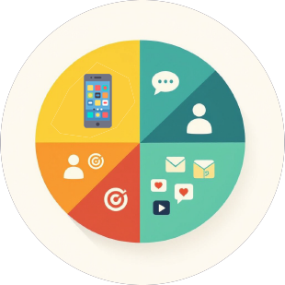
2️⃣ Die vier strategischen Säulen
Ziele:
Markenbekanntheit zum Launch
Vertrauen aufbauen (Versicherung!)
Leads → Website
Abschlüsse vorbereiten
Zielgruppen:
Digitale Nomaden (20–40)
Expats (30–55)
Auswanderer (30–55)
Remote-Arbeiter & Freiberufler
Langzeitreisende
Themen:
Sicherheit & Freiheit
Ausland, Reisen, Leben ohne Grenzen
Kostenfallen vermeiden
Wahre Lebensgeschichten
Kanäle:
Instagram (Hero Channel)
Facebook (Erklärung & Community)
LinkedIn (Vertrauen & B2B international)
XING (Vertrauen & B2B national)

Slide 4
3️⃣ Kanalspezifische Rollen (Folie 4)
Kanal | Rolle
Instagram | Inspiration, Lebensstil, Geschichtenerzählen
Facebook | Erklärung, FAQs, Kommentare, Geschichten
LinkedIn | Absicherung für (welt)reisende Berufstätige
XING | Absicherung für reisende Berufstätige
Notes:
| **Kanal** | **Rolle** |
| --- | --- |
| Instagram | Inspiration, Lebensstil, Geschichtenerzählen |
| Facebook | Erklärung, FAQs, Kommentare |
| LinkedIn | Seriosität, Expertise |
| XING | Absicherung für Berufstätige |

Slide 5
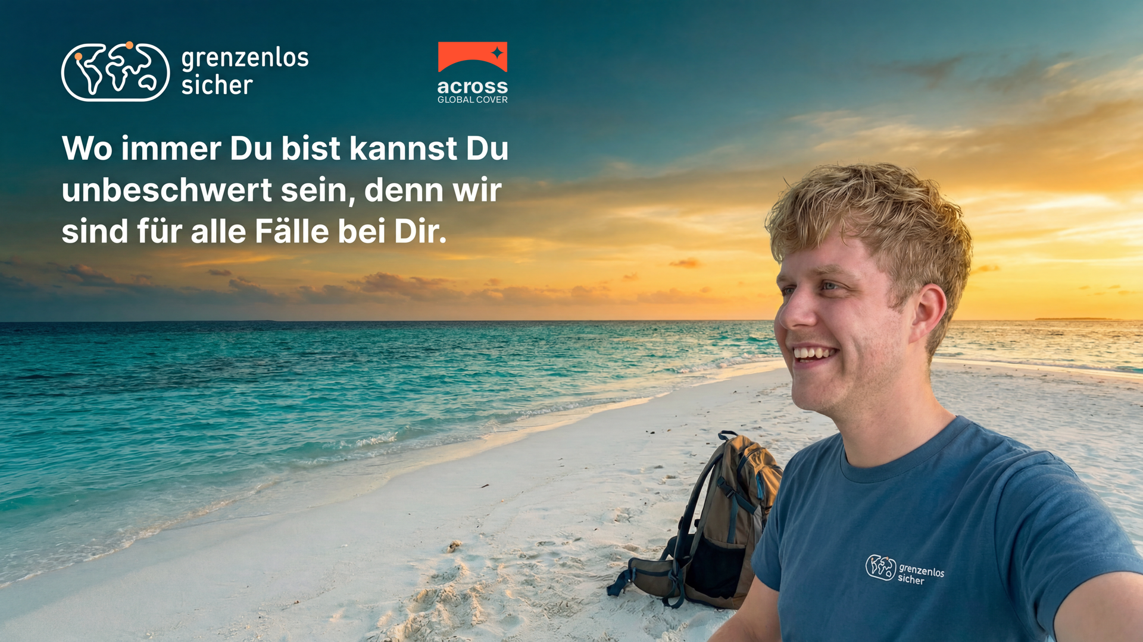
4️⃣ Kreative Leitidee für den Launch
"Dein Leben kennt keine Grenzen – deine Versicherung auch nicht."
Visueller Aufhänger: Fotos echter Reisemomente Immer kombiniert mit: Vertrauen Sicherheit Freiheit Kurzes Claim Beispiel-Overlay: "Wo immer Du bist kannst Du unbeschwert sein, denn wir sind für alle Fälle bei Dir."

Slide 6

5️⃣ Content-Säulen
Inspiration
Reisen, Freiheit, Leben im Ausland
Bildung
Warum Auslandskrankenversicherung?
Typische Fehler
Produkt
Leistungen
Vorteile
Vergleich
Vertrauen
FAQs
Mythen
Expertenwissen
Interaktiv
Webseite
Rechner
Beratung

Slide 7
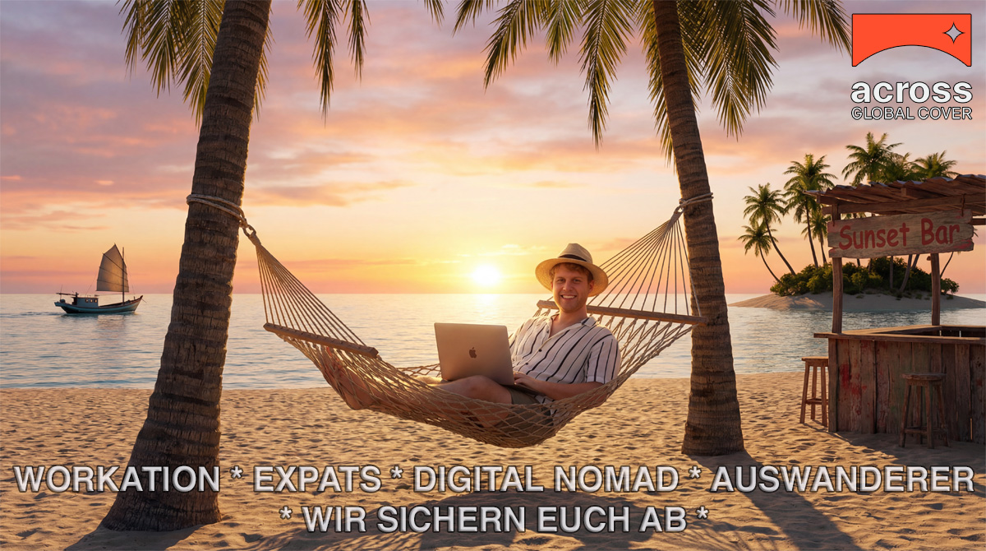
6️⃣ 6-Monats-Zeitplan
Phase 1: Prelaunch (Monat 1): Ziel: Neugier & Erwartung
Teaser-Beiträge
Erklärung des Produkts
"Was passiert, wenn...?" Fragen
Teaser Video

Slide 8
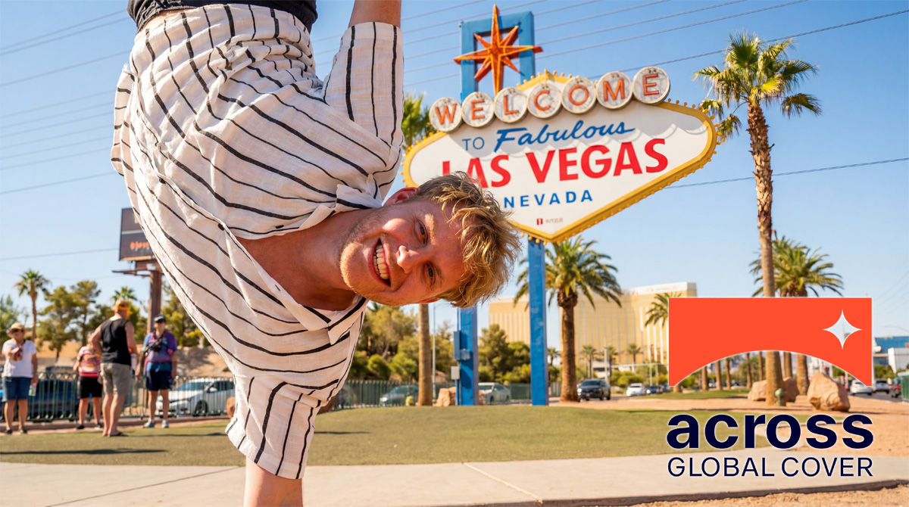
6️⃣ 6-Monats-Zeitplan
Phase 2: Launch (Monat 2): Ziel: Aufmerksamkeit & Interesse
Produktvorstellung
Gewinnspiel
Startvideo
Schöpfer-Look (Robin als Testimonial-Typ)

Slide 9

6️⃣ 6-Monats-Zeitplan
Phase 3: Bildung (Monat 3): Ziel: Vertrauen & Verständnis
FAQ-Reihen
Karussells
Reels "Versicherungsmythen"
Vergleichsposts

Slide 10
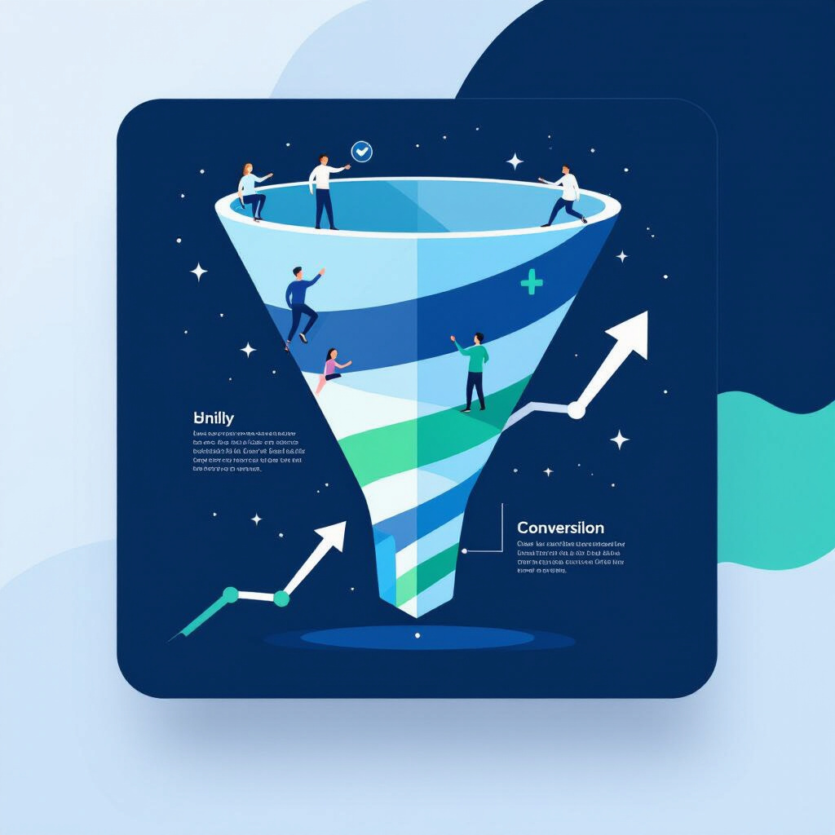
6️⃣ 6-Monats-Zeitplan
Phase 4: Umwandlung und Beweis (Monat 4-6): Ziel: Abschlüsse erzielen
Fallgeschichten
User-Stories
Angebotskommunikation
Erinnerungsanzeigen (Kostenfrei)

Slide 11
7️⃣ Redaktionsplan (Beispiel Ausspielung)
Etikett | Format | Thema
Mo | Rolle | "Warum normale KV im Ausland nicht reicht"
Mi | Karussell | 5 Fehler von Digital Nomads
Don | Bild | Reiseroute + Anspruch
Fr – Weekend Sum up | Geschichte | Umfrage / Frage
Notes:
**Frequenz- :**
- Instagram: 3–4 Beiträge/Woche
- Facebook: 2–3 Beiträge/Woche
- LinkedIn: 1–2 Beiträge/Woche
- XING: 1 Nachtrag/Woche
Beispiel Woche:

Slide 12

8️⃣ Konkrete Content-Beispiele
Instagram-Karussell
Part 1: "Diese 5 Fehler kosten dich im Ausland tausende Euro"
Part 2-6: „Die fünf Fehler aufzählen“
Part 7 CTA: "Grenzenlos sicher bleiben → acrossglobalcover.de"

Slide 13
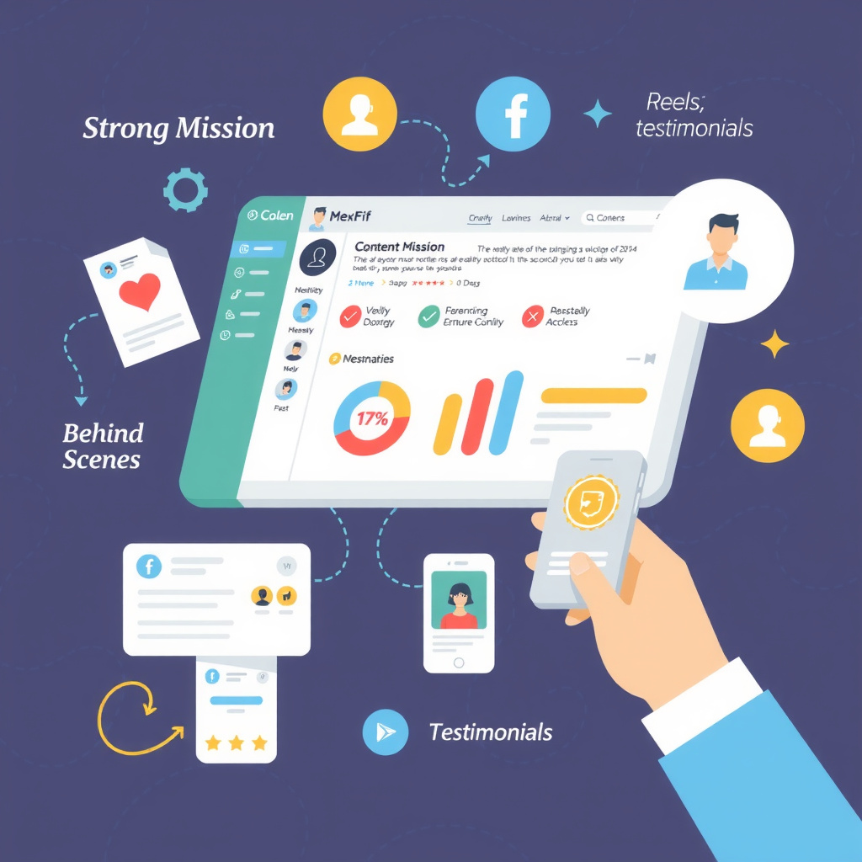
8️⃣ Konkrete Content-Beispiele
Reel Idee Hook (3 Sek): "Wusstest du, dass deine Krankenkasse hier NICHT zahlt?" → Szenenwechsel → Reiseroute → Logo + Claim

Slide 14

8️⃣ Konkrete Content-Beispiele
LinkedIn-Beitrag
"Remote Work endet nicht an Landesgrenzen –
guter Versicherungsschutz auch nicht."

Slide 15

9️⃣ Launch-Gewinnspiel
🎁 "Gewinne Deinen Across Global Cover Preis":
Gewinn:
Erster Preis: 1000€ Reisegutschein
Zweiter Preis: 1 Jahr Auslandskrankenversicherung ODER Gutschein
Dritter Preis: Reise-Notfall-Kit
Mechanik:
Folgen
Post / Liken
Kommentieren 🌍
Story teilen
Ziel:
Reichweite
Kommentare
Algorithmus-Push
Neukunden Akquise

Slide 16
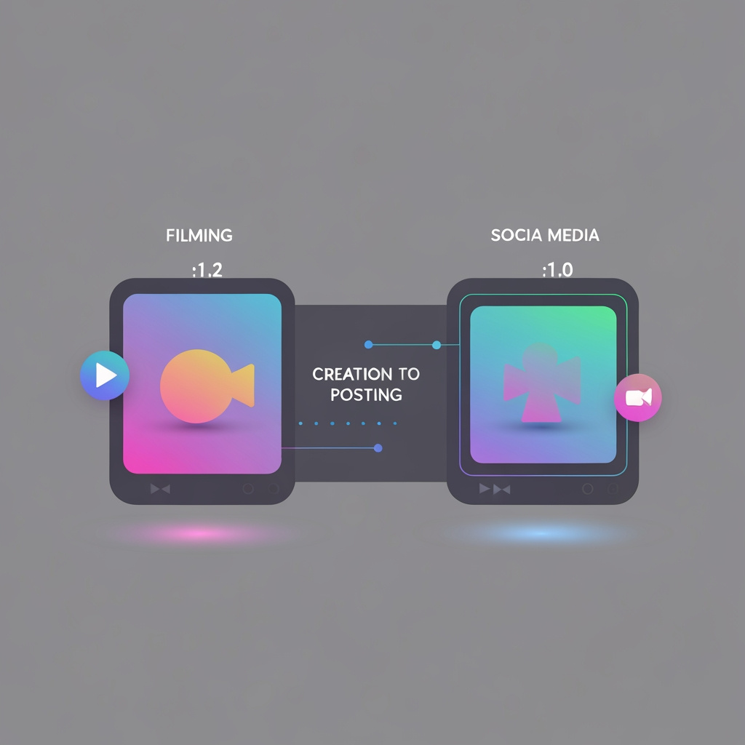
🔟 Prozesse & Team
Überblick:
Rollen:
Social Media Manager
Grafik / Motion
Fachlicher Versicherungs-Input
Reiseveranstalter (als Partner)
Arbeitsablauf:
Monatsplanung
Contentproduktion
Freigabe
Kooperationen
Analyse & Optimierung

Slide 17
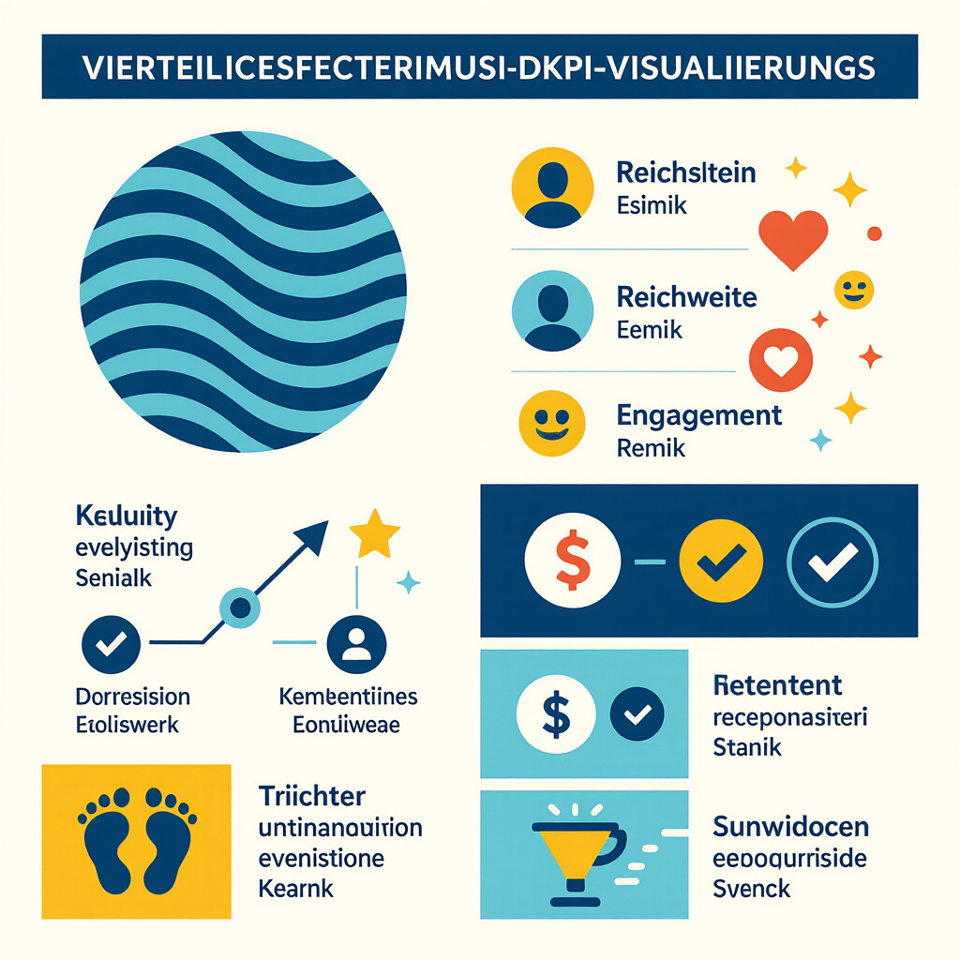
1️⃣1️⃣ KPIs & Erfolgsmessung
Awareness
Reichweite
Profilaufrufe
Einsatz
Video
Kommentare
Story-Interaktionen
Verkehr
Link Klicks
Website-Besuche
Umbau
Lead Klicks
Angebotsanfragen

Slide 18
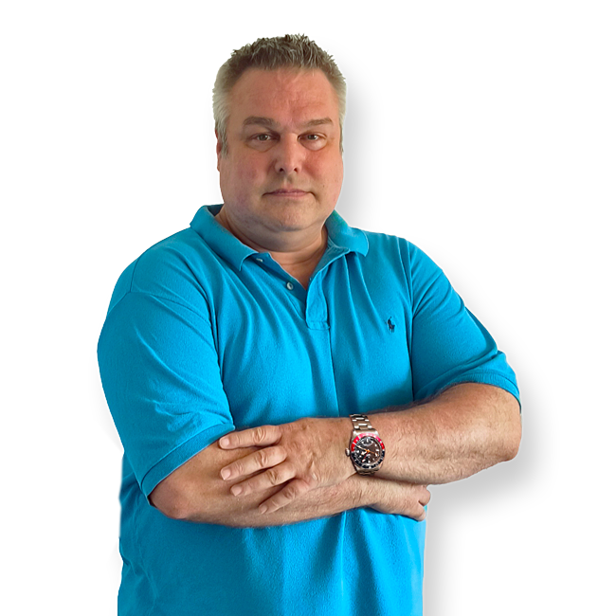
1️⃣2️⃣ Noch Fragen?
Fragen sehr gerne an: ich@niels-andersen.de

